Slide 1
Erasmus+
Kľúčová akcii KA1 – Vzdelávacia mobilita jednotlivcov
Internacionalizácia školy – lepšia perspektíva pre študentov
Mgr. Eva Ignácová
Gymnázium Snina

Slide 2
Intensivsprachkurs Deutsch und Methodentraining Deutsch als
Fremdsprache
Nemecko – Düsseldorf
14.-27.07.2019

Slide 3
Poskytovateľ vzdelávania -
Institut für Internationale Kommunikation e. V.
Düsseldorf
Inštitút pre medzinárodnú komunikáciu e.V. je nezisková organizácia, ktorá propaguje globálnu výmenu prostredníctvom jazykového, medzikultúrneho a odborného vzdelávania na akademickej úrovni.

Slide 4
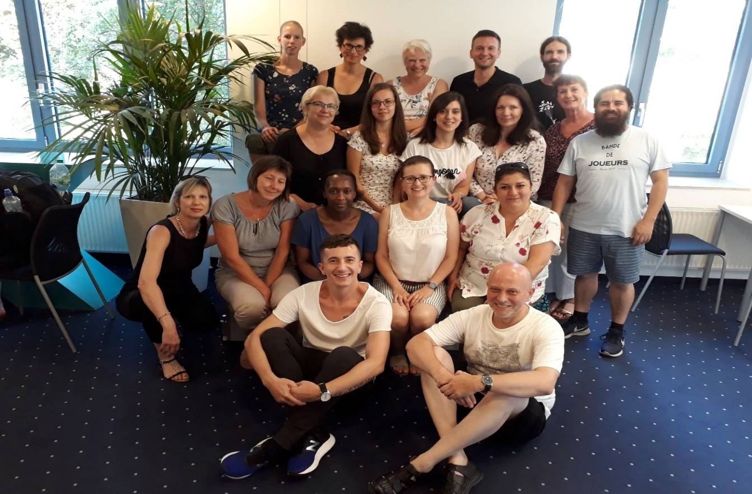
Seminár pre učiteľov nemeckého jazyka
Zúčastnené krajiny - Taliansko, Španielsko, Rusko, Ukrajina,
Izrael, USA, Írsko, Maďarsko, Poľsko, Nemecko, Česko, Dánsko,
Veľká Británia.

Slide 5
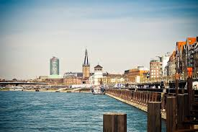
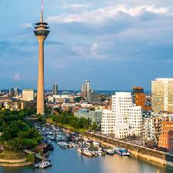
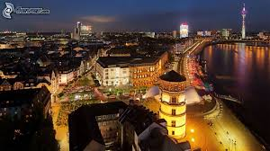
Düsseldorf

Slide 6
Program vzdelávania
Workshopy o kreatívnom dizajne lekcií,
metódy práce orientované na žiaka,
tipy na krátkodobé plánovanie hodín,
metódy hravého vyučovania gramatiky, slovnej zásoby a iných zručností,
kreatívne písanie,
prezentácia a testovanie konkrétnych koncepcií výučby z praxe,
spoznávanie histórie, kultúry a umenia Nemecka vo vzťahu k Düsseldorfu.

Slide 7
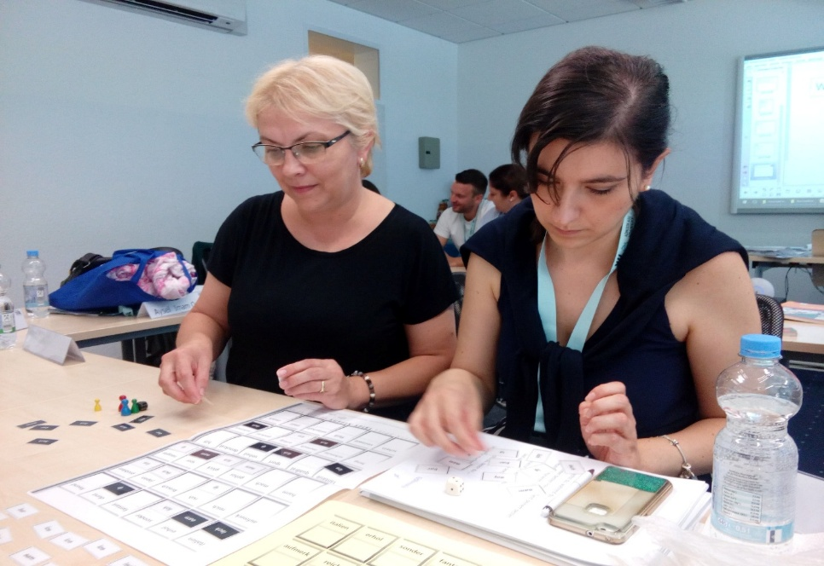
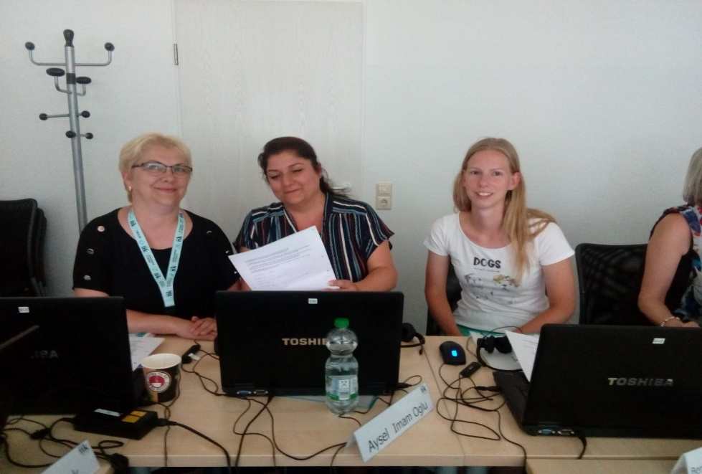
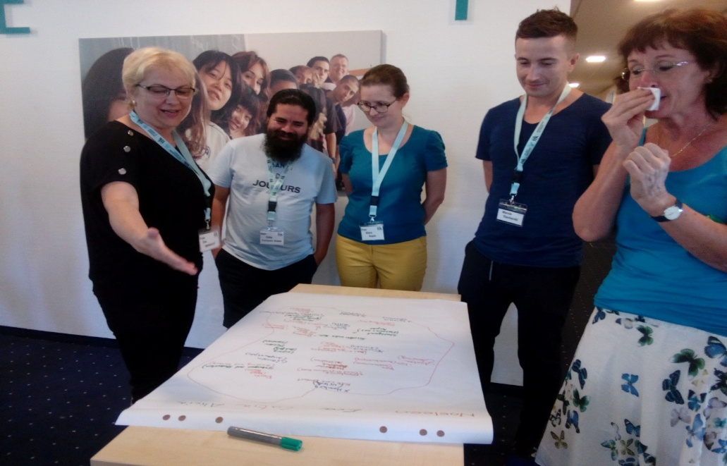

Slide 8
Prínos vzdelávania
Nové neoceniteľné skúsenosti pre každého pedagóga,
rozšírenie a upevnenie odborných, jazykových a sociálnych kompetencií učiteľa
možnosť zatraktívniť výučbu, urobiť ju kvalitnejšou, kreatívnejšou,
inovácia učebných osnov, procesu výučby,
zvýšenie povedomia o školstve a výučbe v iných krajinách sveta,
nové kontakty s učiteľmi z rôznych krajín,
využitie pozitívnych skúsenosti zahraničných kolegov,
poskytnutie informácií a materiálov zo seminára iným kolegom v škole.

